Slide 1
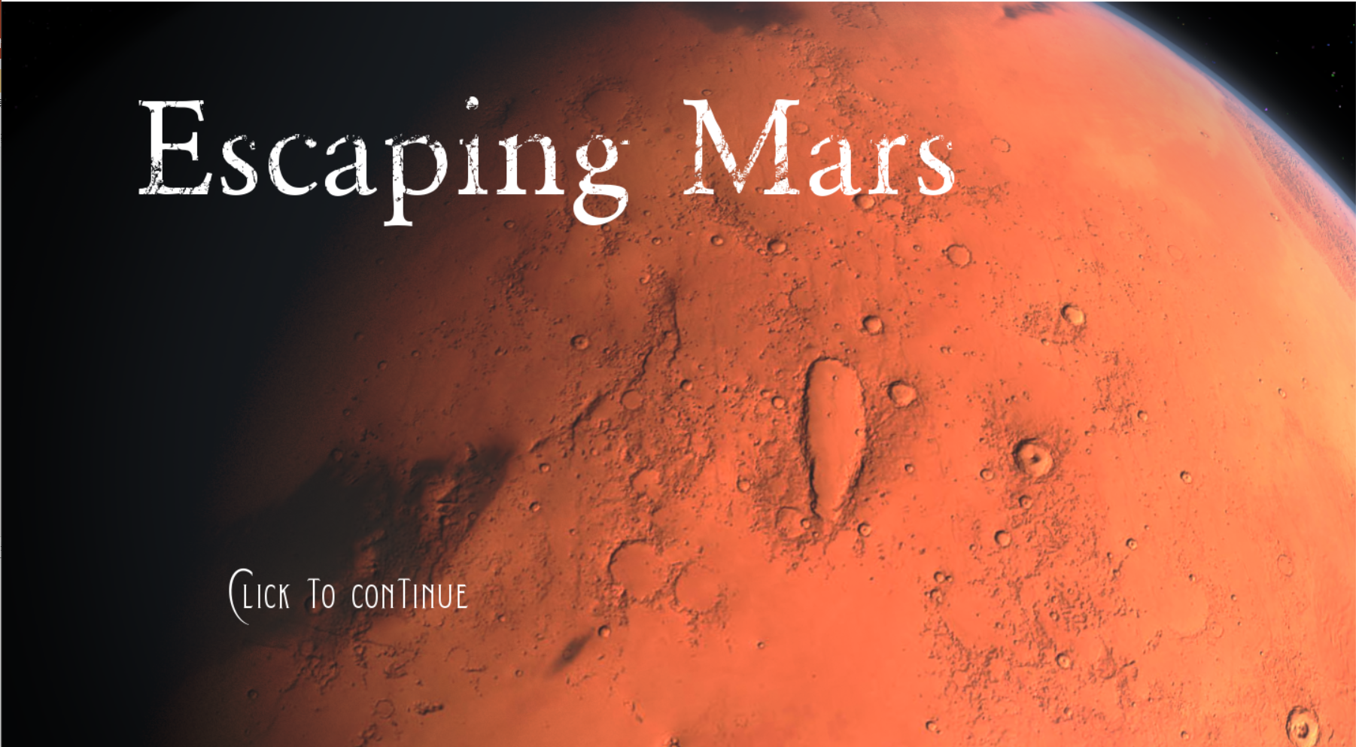
Team17 林郁敏 B08901162 張悅恩 B08901004

Slide 2

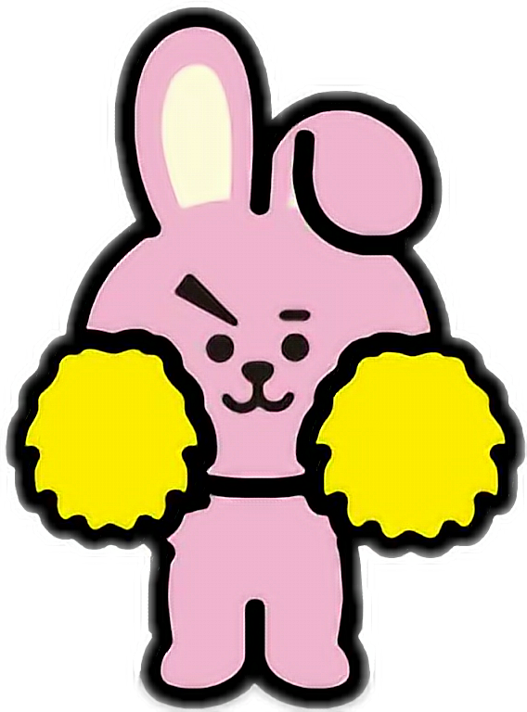
Problem description and methods
Game for entertaining
電流急急棒與躲炸彈的結合
1. 創立人物與障礙物物件
2. 判斷碰撞並且設定反應
3. 美觀upup ^^

Slide 3

Analyze program structure
人物(main player Hua, BTS, NPC)
迷宮主體
音樂、圖片處理
判斷objects之間的碰撞與互動情形
前情提要與結尾

Slide 4
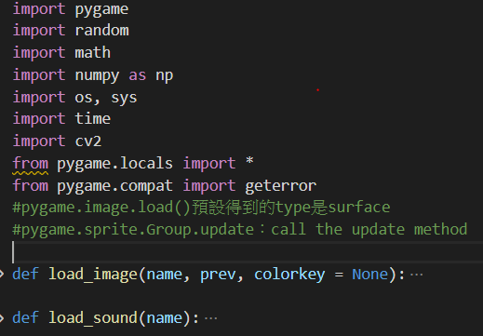
Analyze program structure (class code)

Slide 5
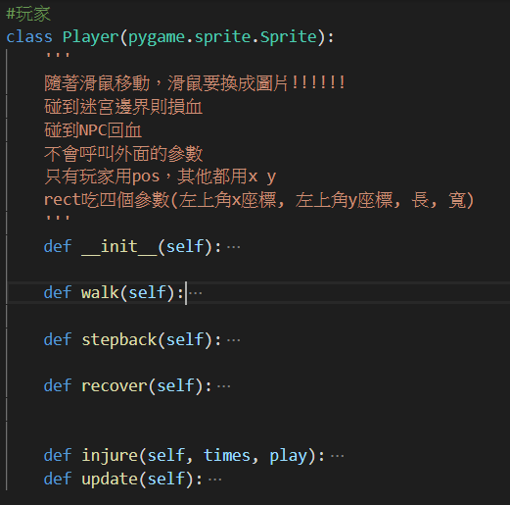
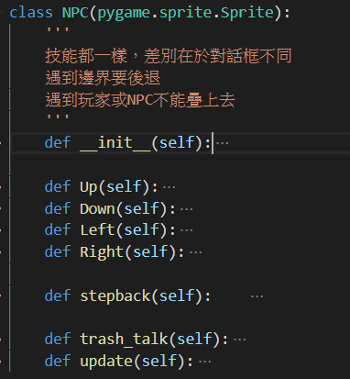
Analyze program structure (class code)

Slide 6
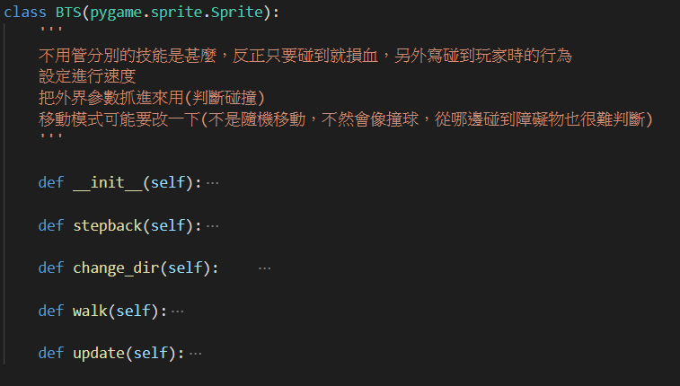
Analyze program structure (class code)

Slide 7
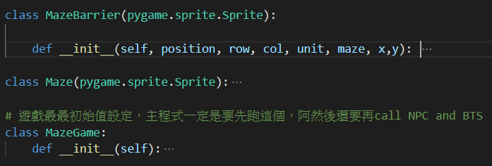
Analyze program structure (class code)

Slide 8
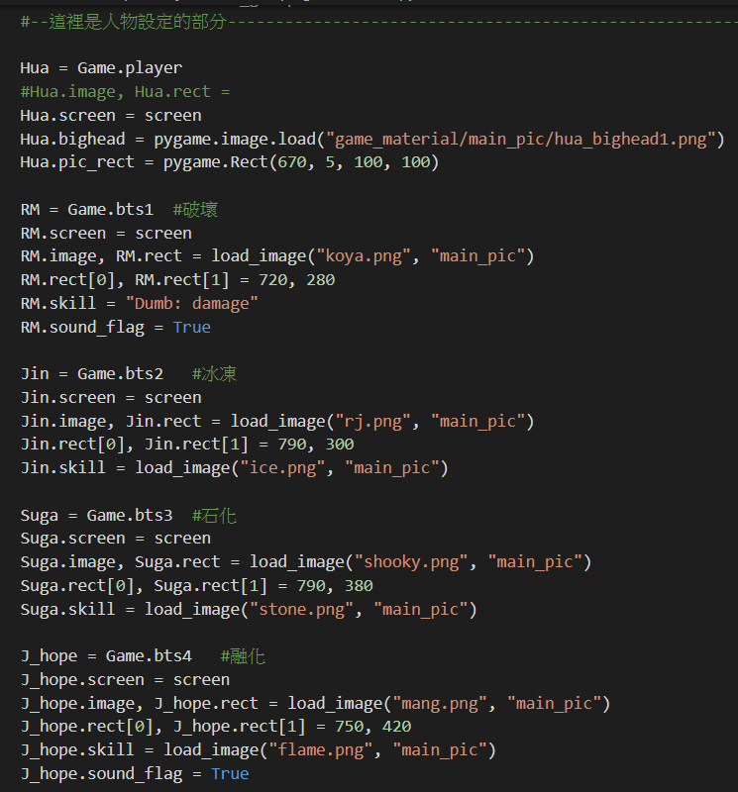
Analyze program structure (main)

Slide 9
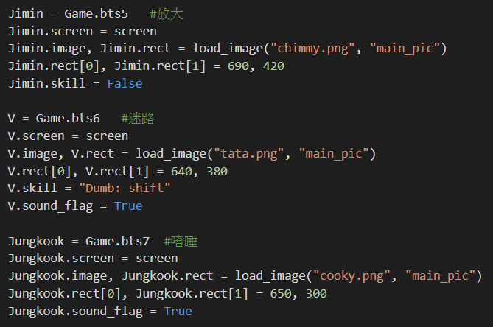
Analyze program structure (main)

Slide 10
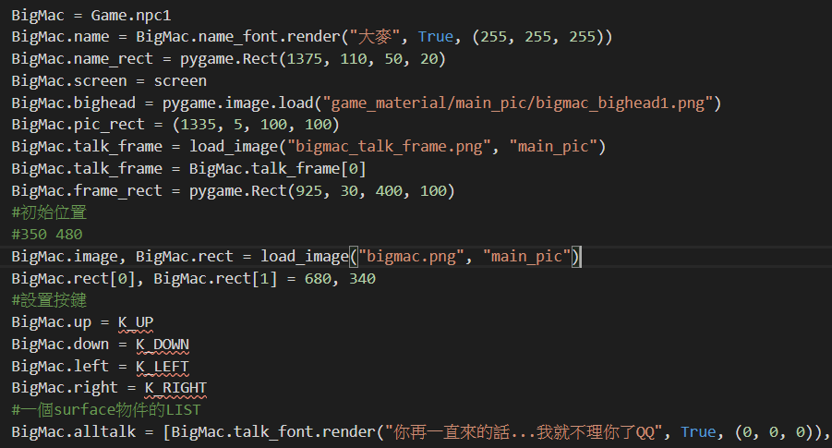

Slide 11
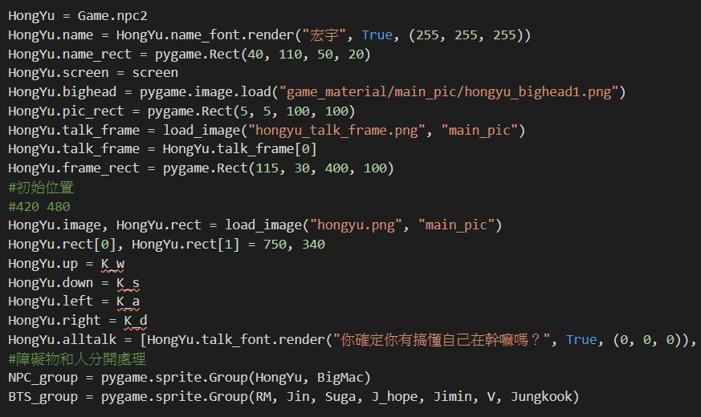

Slide 12
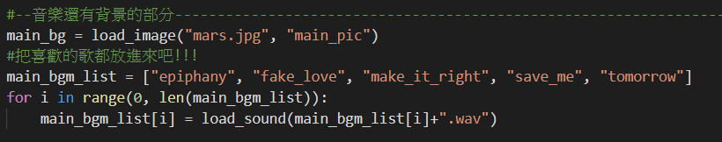

Slide 13
接下來還有設定鍵盤控制NPC與滑鼠控制main player
分成三部分判斷碰撞
1. main player Hua 撞到障礙物、BTS、NPC
2. BTS 撞到彼此、障礙物、NPC
3. NPC 撞到彼此、障礙物

Slide 14
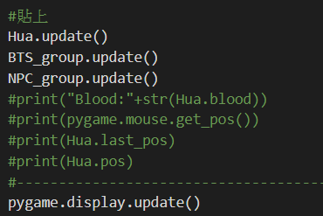

Slide 15
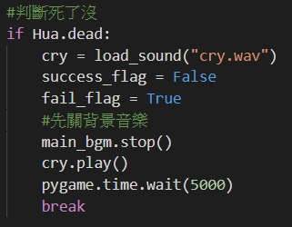
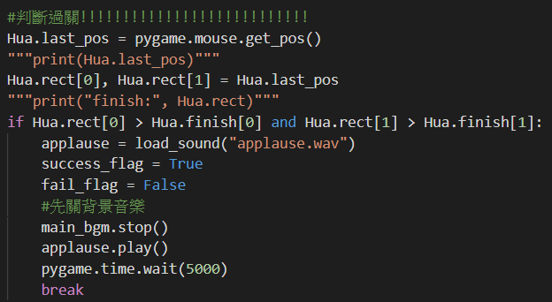
再每一次更新畫面後，最後判斷player是否死亡或是勝利。

